Slide 1
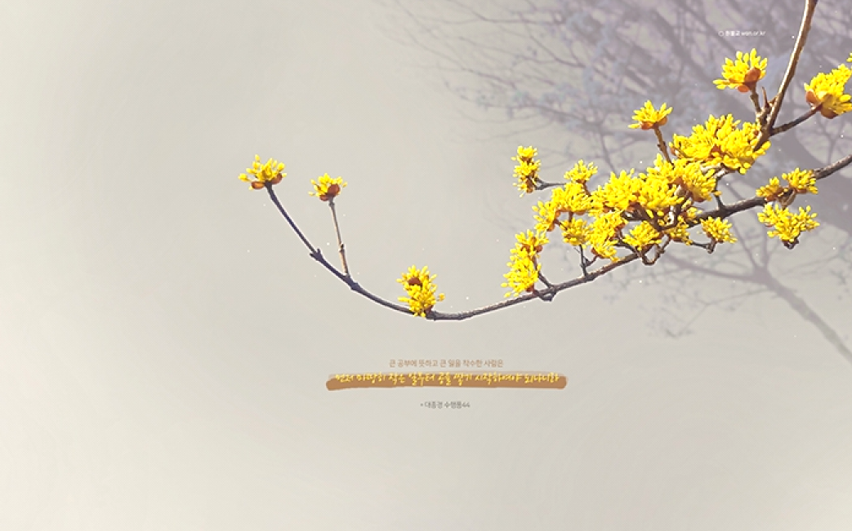
제 248 차 월례연구발표회 원광대학교 원불교사상연구원
2022. 3. 21 (월) 오후 1시
온라인 줌 회의
ID: 358 739 2689
PW: 0124
1. 대구경북 다문화종교지형의 변화
발표, 박종수 (대구대학교 교수)
토론, 허남진 (원광대학교 연구교수)
2. “평화학과 동학, 어디에서 만나는가”
발표, 이희연 (인스부르크대 대학원)
토론, 최재형 (의식전환연구소 공동대표)

